Slide 1
Simulación de Eventos Discretos
TP2
Grupo 3
Leandro Fal
Guillermo Vasconcelos

Slide 2
Simulación de Eventos Discretos
Sistema:
Andén de una estación de subte

Slide 3
Descripción del sistema
Llega gente al andén y se dirige a alguna de las dos puertas.
Sale gente del subte y se dirige a la salida del andén.
La gente que esperaba el subte, ingresa a este.

Slide 4
Parte II
Modelos
Especificación formal

Slide 5
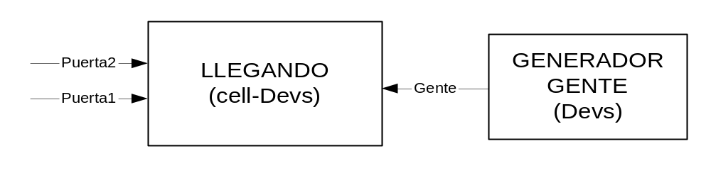
Modelo acoplado

Slide 6
Llegando (cell-Devs)
Llegando = < I, X, Y, Xlist, Ylist, η, N, {f, c}, C, B, Z, select>
Xlist = { (9,0); (19,0); (15,9) };
Ylist = {};
η = 13;
I = < Px, Py>
Px = { <X(9,0), {1}>, <X(19,0), {1}>, <X(15,9), {1}> };
Py = {};
N = {(0,0),(-2,0),(-1,0),(1, 0),(2,0),(0,2),(0,1),(0,-1),(0,-2),(1,1),(1,-1),(-1,1),(-1,-1)};
X =Y ={0,1,2,3,4,5,6,7,8,9,11,12,13,14,15,16,17,18,19,22,23,24,27,28,29,77,88,99};
f = 30;
c = 10;
B = {};
C = {Cij / i ∈ [1,30], j ∈ [1,10]}

Slide 7
Llegando (cell-Devs)
Z :
Pij Y1 → Pi,j-1 X1 Pi,j+1 Y1 → Pij X1
Pij Y2 → Pi+1,j X2 Pi-1,j Y2 → Pij X2
Pij Y3 → Pi,j+1 X3 Pi,j-1 Y3 → Pij X3
Pij Y4 → Pi-1,j X4 Pi+1,j Y4 → Pij X4
Pij Y5 → Pij X5 Pij Y5 → Pij X5
Pij Y6 → Pi,j-2 X6 Pi,j+2 Y6 → Pij X6
Pij Y7 → Pi+2,j X7 Pi-2,j Y7 → Pij X7
Pij Y8 → Pi,j+2 X8 Pi,j-2 Y8 → Pij X8
Pij Y9 → Pi-2,j X9 Pi+2,j Y9 → Pij X9
Pij Y10 → Pi-1,j-1 X10 Pi+1,j+1 Y10 → Pij X10
Pij Y11 → Pi+1,j-1 X11 Pi-1,j+1 Y11 → Pij X11
Pij Y12 → Pi+1,j+1 X12 Pi-1,j-1 Y12 → Pij X12
Pij Y13 → Pi-1,j+1 X13 Pi+1,j-1 Y13 → Pij X13
select= {(0,1),(-1,0),(1, 0),(0,-1),(0,0),(0,2),(-2,0),(2,0),(0,-2),(1,1),(1,-1),(-1,1),(-1,-1)};

Slide 8
Parte III
Pruebas

Slide 9
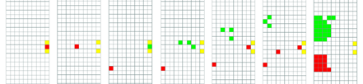
Llegada al andén
Esta prueba muestra desde el comienzo de la simulación hasta antes de la llegada del tren. La idea de la prueba es comprobar el movimiento de la gente a medida que va ingresando, y cómo se dirige hacia la ubicación donde va a estar la puerta del vagón.

Slide 10

Salida del subte
En esta prueba se puede apreciar la salida de la gente desde el vagón, pasando por el medio de la gante que espera para subir al mismo. Para que la gente pueda pasar, los que están esperando (en rojo) se hacen a un lado, dejándole lugar a los que salen (en azul).

Slide 11
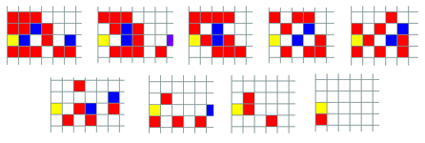
Entrada al subte
En esta parte de la prueba podemos ver cómo las personas que estaban esperando el subte comienzan a entrar cuando ya salieron todos los que deseban hacerlo. Se ve como, pese a que los que salen tienen prioridad, igualmente los que entran pueden hacerlo, "esquivando" a los otros.

Slide 12
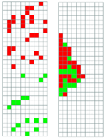
Pruebas especiales
En este caso probamos el movimiento de la gente desde la posición inicial que se ve en la figura. Luego de 15 segundos de simulación se obtiene el resultado que se ve en la otra figura, en la que se aprecia que las personas se "trabaron", y no pueden llegar hasta donde querían ir. De todas maneras, este estado inicial no se puede dar con las condiciones de la simulación.

Slide 13

Pruebas especiales
Esta prueba se realizó aumentando la frecuencia de la llegada de las personas a la estación.

